Slide 1
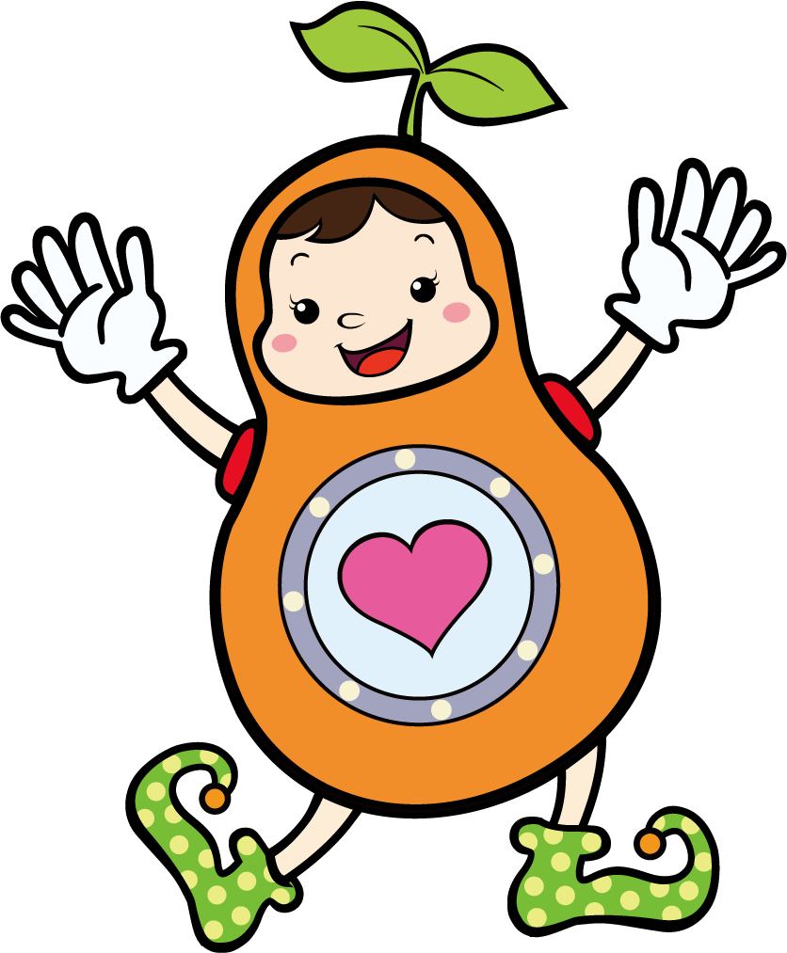
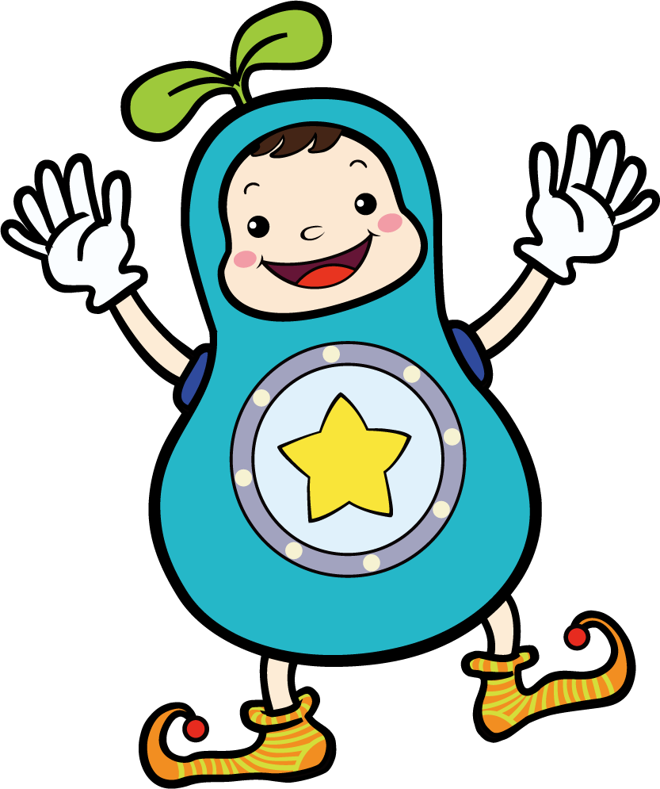

모래놀이터
사전안전교육

Slide 2

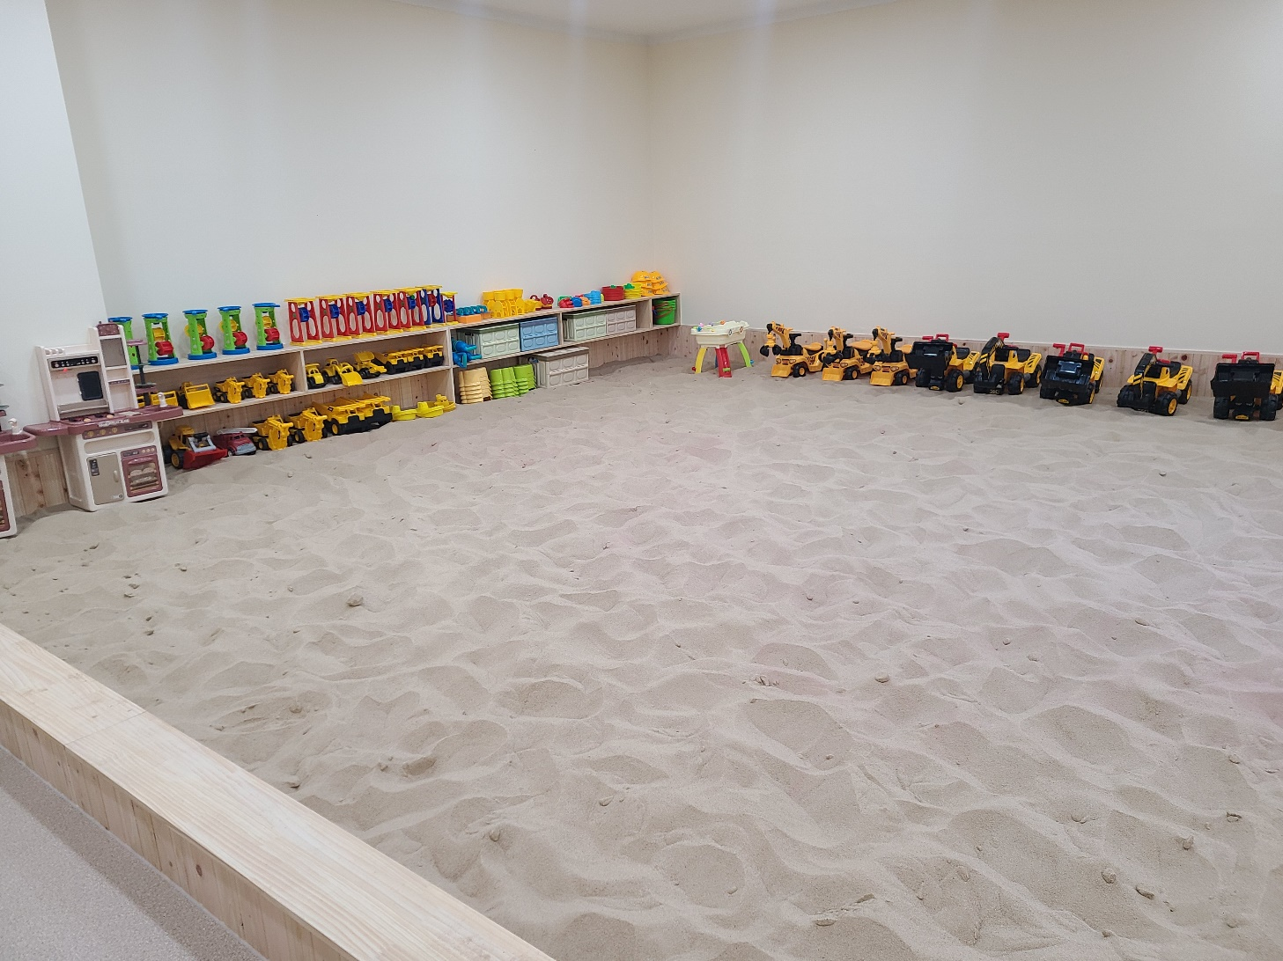


모래정원
이용방법
잘 뭉쳐지는 실내 놀이용 모래와 다양한 도구를 이용해 모래 놀이를 해요
장화로 갈아신고 활동해요
주의해요
커다란 놀이기구는 안전하게 사용해요
안전약속
친구들에게 모래를 뿌리지 않아요

Slide 3
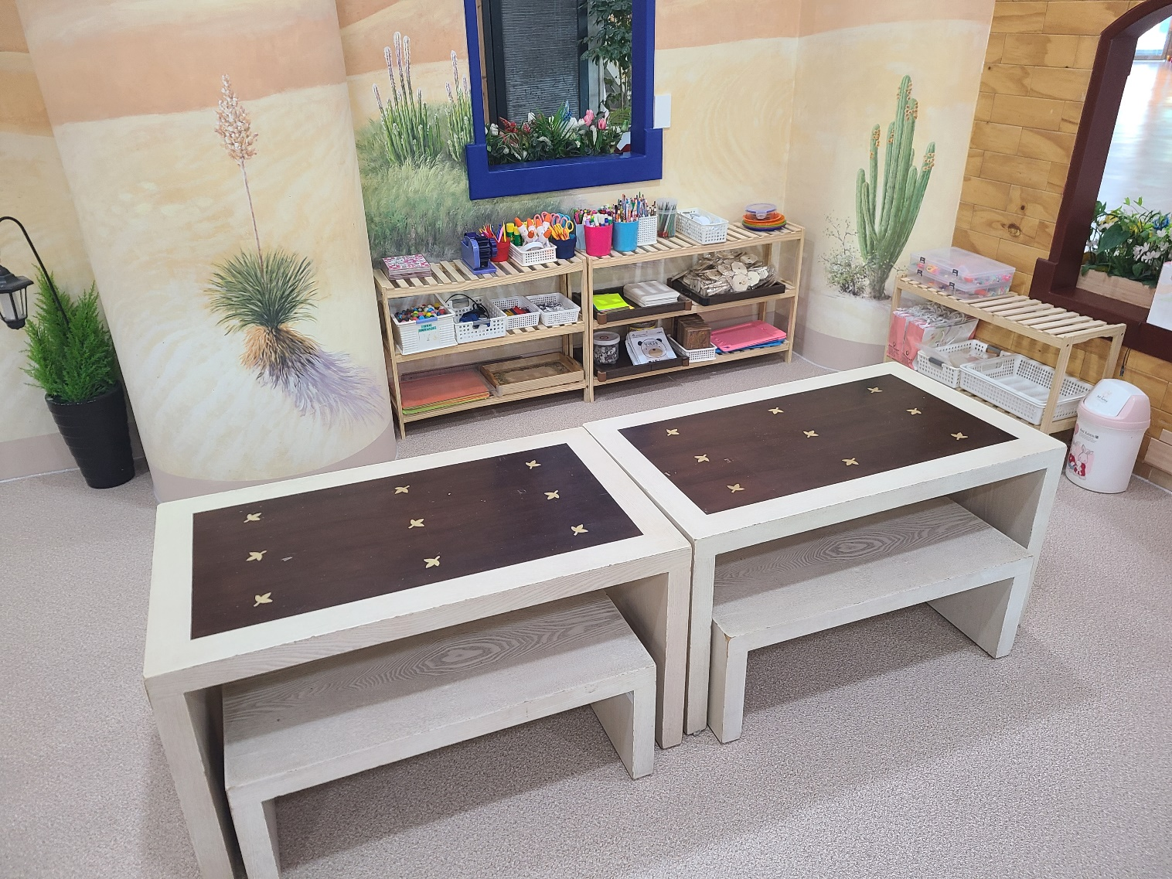
만들기 공방
이용방법
다양한 만들기 재료를 이용해 유아 스스로 자유롭게 만들기를 합니다
그림을 그리거나 찰흙 활동 등 다양한 활동을 즐깁니다.
주의해요
가위 등 만들기 도구를 사용할 때 조심히 사용해요
안전약속
의자에 앉아서 활동해요

Slide 4
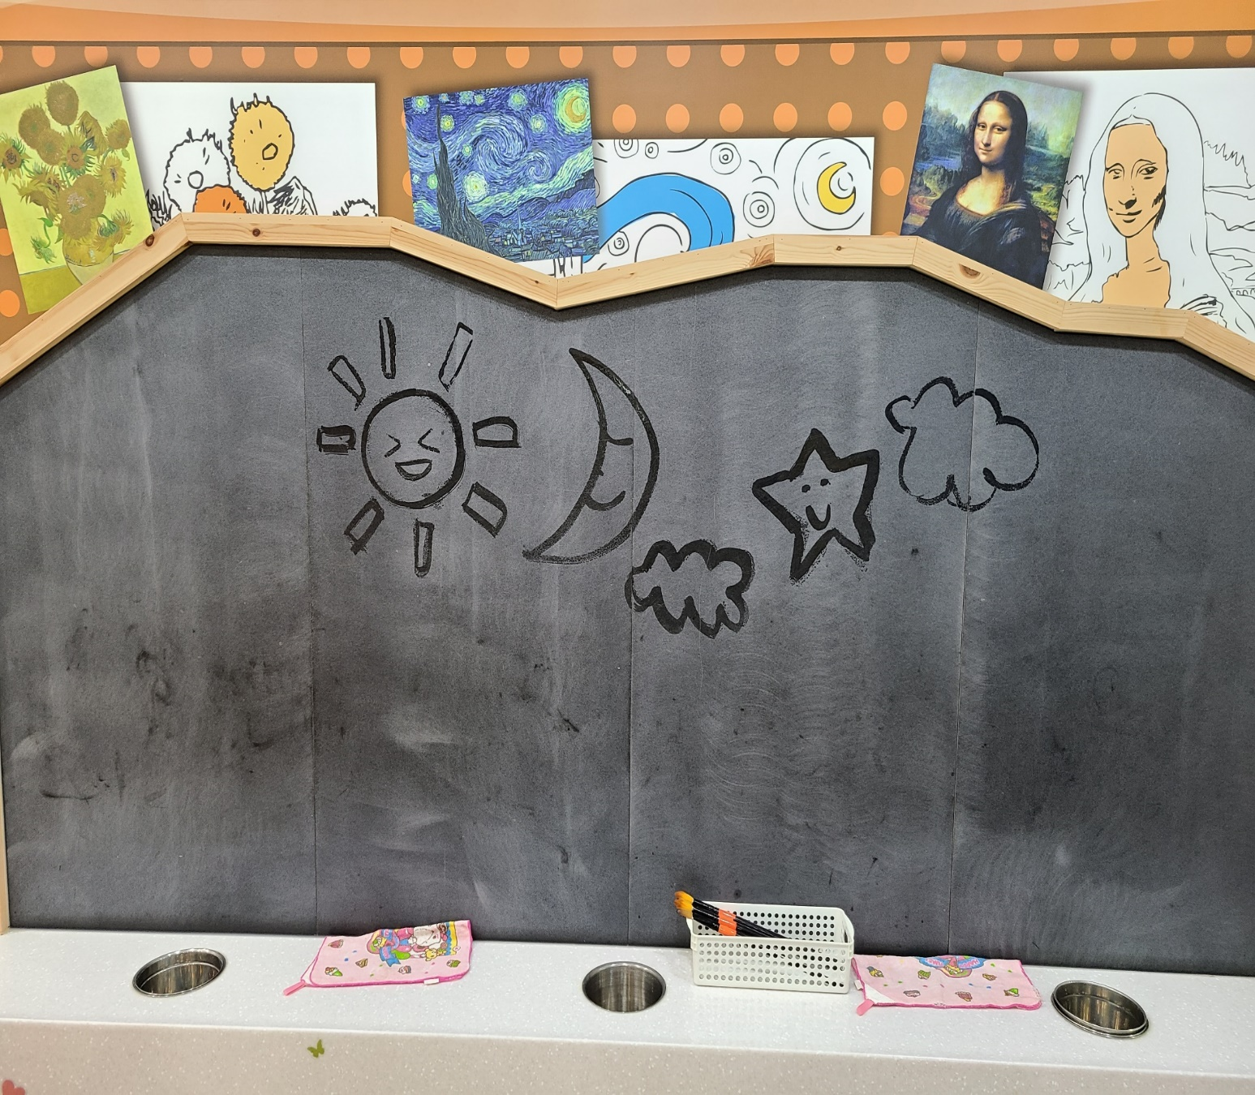
물로 그림을
그려요
이용방법
붓에 물을 묻혀서 오석판에 그림을 그려요
물이 수증기가 되어 그림이 사라지는 현상을 관찰해요
주의해요
물을 묻힌 후에는 아래에 있는 수건에 붓을 털어 물의 양을 조절해요
안전약속
붓을 던지지 않아요

Slide 5
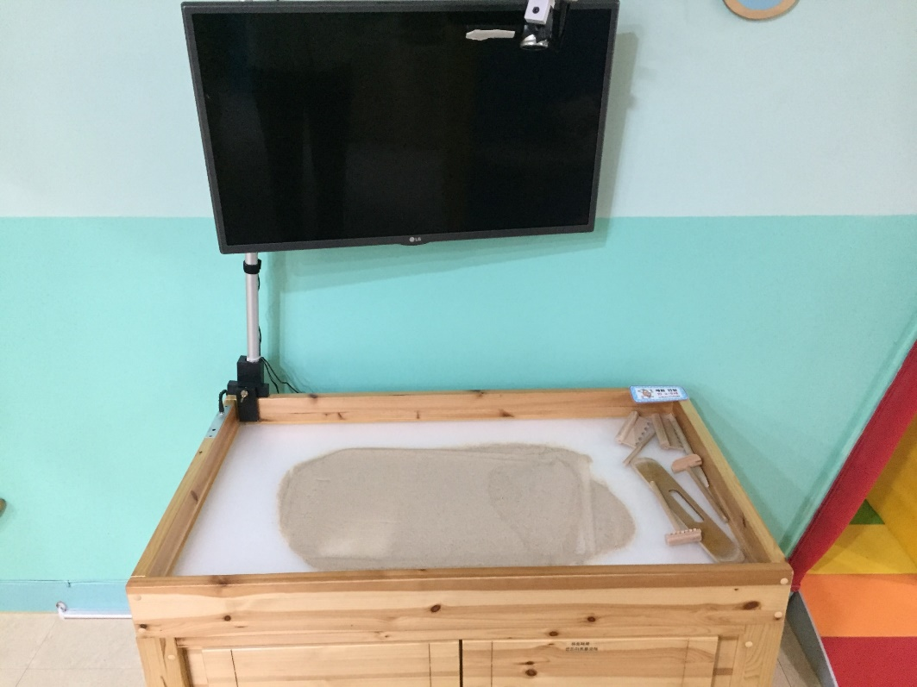
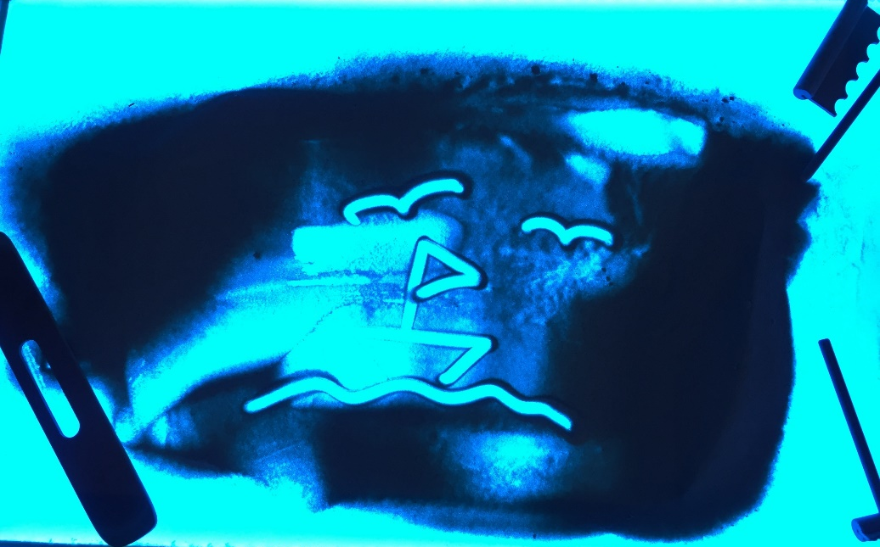
LED
샌드아트
이용방법
샌드테이블에서 펼쳐지는 알록달록 조명 위에 모래를 이용해 그림이나 글자를 그려보아요
주의해요
친구에게 모래를 뿌리면 친구의 눈이나 입에 모래가 들어갈 수 있어요
안전약속
친구에게 모래를 뿌리지 않아요

Slide 6
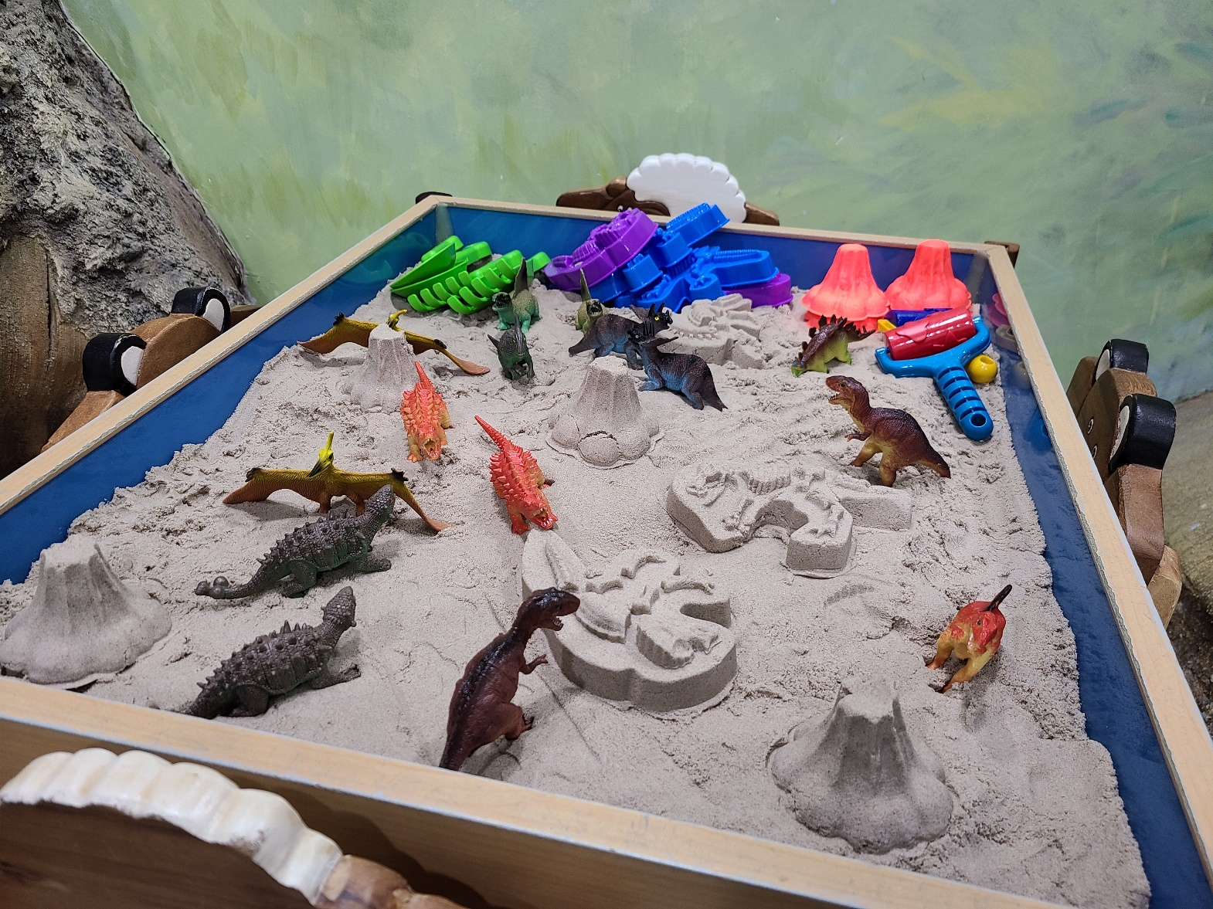
촉촉이 모래
이용방법
공룡 모형과 찍기틀을 이용하여 공룡이 사는 시대를 꾸며 보아요
주의해요
사용한 교구는 제자리에 정리해요
안전약속
친구에게 모래를 던지지 않아요

Slide 7
즐겁고 안전한
체험을 해요~

